Slide 1
Inclusive CREAtivity through Educational Artmaking
This project has been funded with the support from the European Union.
This material reflects the views only of the author, and the Commission cannot be held responsible for any use which may be made of the information contained therein.

Slide 2
LIFE SKILLS: LE ABILITA’ DEL 21° SECOLO PER UN’EDUCAZIONE INCLUSIVA

Slide 3
OBIETTIVO: Sviluppare un approccio innovativo all’educazione inclusiva basato sui più recenti approcci teorici: Sviluppo Positivo, Universal Design for Learning, Inclusione e Life Skills
Utilizzando i media artistici, il processo creativo e le opere d'arte sviluppare:
la consapevolezza positiva di sé,
la regolazione del proprio comportamento,
le abilità sociali, aumentare,
il benessere personale
la partecipazione

Slide 4
Le abilità del 21° secolo
1.Learning skills (Critical Thinking, Creativity, Collaboration, Communication, Problem solving)
2.Literacy Skills (Information Literacy, Media Literacy, Technology Literacy)
3.Life Skills (Empathy, Flexibility and Adaptability, Leadership, Initiative and Self-Direction, Social and Cross-Cultural Interaction).
(Trilling & Fadel, 2009)
Notes:
Lea

Slide 5
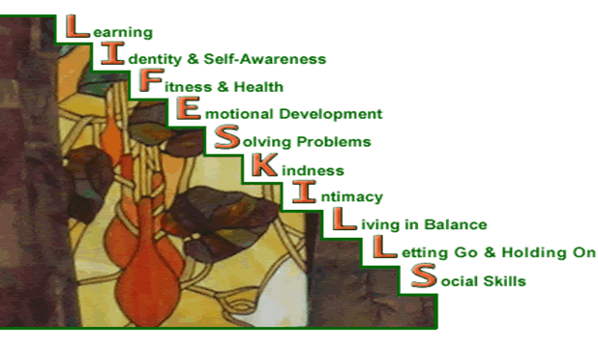
L’Organizzazione Mondiale della Sanità promotrice delle Life Skills
Abilità cognitive, emotive e relazionali di base che consentono alle persone di operare con competenza sia sul piano individuale che sociale
Il loro sviluppo consente di mettersi in relazione con gli altri, di rispondere alle richieste del contesto e ai cambiamenti nella vita quotidiana
(WHO/MNH/PSF 793.7)

Slide 6
Le Life Skills nelle dichiarazioni di organismi internazionali
…per l’inclusione delle persone con
e senza vulnerabilità
(Organizzazione Mondiale della Sanità, OMS; 1999)
Basic Life Skills per la partecipazione nel mondo del lavoro:
abilità comunicative,
capacità di lavorare in team,
abilità di problem-solving,
apprendimento autoregolato.
…per migliorare l’occupabilità dei lavoratori e la produttività delle aziende,
per garantire una vita professionale di qualità
(Organizzazione Internazionale del Lavoro, ILO;
Brewer, 2013)

Slide 7
Ai giovani del 21 secolo sarà richiesto un uso SMART delle Life Skills, di declinarle in maniera flessibile ed efficace, adattandole di volta in volta alle tematiche del loro tempo.
I TEMI DEL 21° SECOLO
CONSAPEVOLEZZA GLOBALE
ALFABETIZZAZIONE FINANAZIARIA, ECONOMICA, E IMPRENDITORIALITA’
ALFABETIZZAZIONE CIVICA
ALFABETIZZAZIONE ALLA SALUTE

Slide 8
Coltivare le Life Skills consente di soddisfare 3 bisogni psicologici di base:
Autonomia, ovvero percepirsi come l’origine del proprio comportamento e il senso di avere il timone per orientare la propria vita
Competenza, ovvero il senso di efficacia nelle interazioni con il contest sociale di riferimento e di sperimentare le opportunità di esercitare ed esprimere le proprie capacità
Relazionalità, ovvero il senso di appartenenza sperimentato rispetto agli altri membri della comunità il sentirsi connessi agli altri, l’occuparsi degli altri e l’essere al centro dell’attenzione degli altri
(Deci & Ryan, 2000; Ryan & Deci, 2000; Hodges et al., 2015)

Slide 9
Life Skill come…
Decision making (prendere decisioni): consente di affrontare in maniera produttiva le decisioni che le persone sono chiamate a prendere nella vita
Problem solving (capacità di risolvere i problemi): permette di affrontare i problemi della vita in modo costruttivo, evitando la tendenza ad un’eccessiva procrastinazione
Pensiero creativo: per affrontare le sfide della vita quotidiana e quelle che in futuro in modo particolare le nuove generazioni saranno chiamate ad affrontare a prescindere dai loro livelli di funzionamento.

Slide 10
Life Skill come…
Pensiero critico: l’abilità ad analizzare le informazioni e le esperienze in maniera obiettiva, ricercando dati e confrontando prove e posizioni diverse.
Comunicazione efficace: sapersi esprimere, sia sul piano verbale che non verbale, con modalità appropriate rispetto alle caratteristiche dei contesti in cui ci si trova inseriti e alle finalità delle relazioni che si instaurano.

Slide 11
Life Skill come…
Capacità di relazioni interpersonali: mettersi in relazione e a interagire con gli altri in maniera positiva, riuscire a creare e mantenere relazioni amichevoli.
Autoconsapevolezza: riconoscere le proprie necessità, i propri punti di forza e di debolezza anche al fine di progettare quanto necessario per la valorizzazione e realizzazione di sé.

Slide 12
Life Skill come…
Empatia: “mettersi nei panni degli altri”, capire e accettare punti di vista diversi dai propri, di dimostrare ‘sensibilità’ nei confronti delle necessità degli altri comprese quelle richiedenti cure, aiuti ed assistenze.
Gestione delle emozioni: riconoscere le emozioni che si associano ai nostri e agli altrui comportamenti.
Gestione dello stress: riconoscere le possibili fonti di stress che possono produrre disagi di diversa entità nella vita quotidiana

Slide 13
Un futuro di qualità si baserà su 4C
C
Comunicazione
C
Collaborazione
C
Critica/
pensiero critico
C
Creatività
Condividere pensieri, quesiti, idee e soluzioni
Lavorare insieme per un obiettivo
Mettere in pratica abilità e conoscenze
Guardare ai problemi in modo nuovo e individuare collegamenti tra temi e discipline
Provare approcci nuovi per ottenere innovazione e invenzione

Slide 14
Le Life Skill nei contesti educativi

Slide 15
Voce agli studenti...
sulla gestione del quotidiano
Abbandono del percorso formativo anche oltre il 40%, prestazioni accademiche comunque limitate e persistere di difficoltà cognitive (Haza et al. 2014)
Richieste di supporti contro le barriere nei contesti scolastici e per una progettazione personalizzata ( Vickerman & Blundell, 2010)
Difficoltà nelle relazioni sociali per circa il 75% delle persone intervistate
Mancanza di fiducia nella possibilità di rispondere in modo adeguato alle richieste sociali e accademiche
Scarsa soddisfazione per la qualità di vita (Brook e Boaz, 2005)
sulla progettazione del futuro
Limitate aspirazioni professionali, percorsi formativi e professionali a bassa specializzazione (Hitchings et al., 2001)
‘Bias in concentration’, con minore rappresentazione nei settori scientifici STEM, con maggiori prospettive di carriera e con più alti tassi di retribuzione (Alston, et al., 2002)
Forme di discriminazione e pregiudizio nel contesto lavorativo (Alston, et al., 2002).
Maggiori difficoltà nel trovare lavoro e nel mantenerlo per difficoltà nell’adattamento al contesto (Haza et al. 2014)

Slide 16
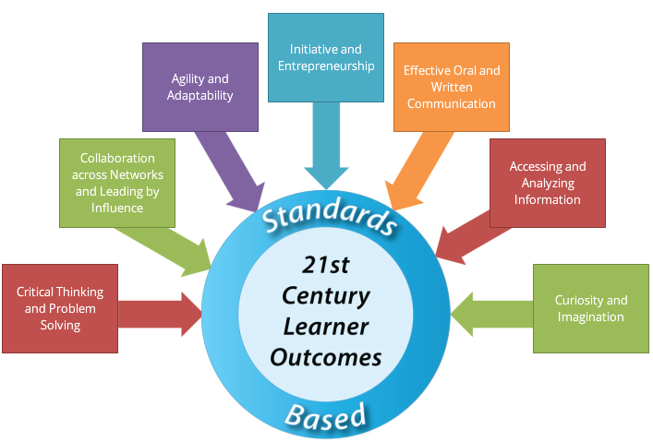
Iniziativa ed imprenditorialità
Agilità ed adattabilità
Comunicazione orale e scritta efficace
I professionisti dello sviluppo hanno il compito di
aiutare i ragazzi a sviluppare le Life Skills per prepararli alle transizioni verso l'età adulta
proponendo esperienze che ne sostengano lo sviluppo
Collaborazione tra gruppi
Accesso ed elaborazione delle informazioni
Esiti delle attività educative per gli studenti del 21° secolo
Pensiero critico e soluzione di problemi
Curiosità ed immaginazione

Slide 17
La declinazione delle Life Skills in alcuni programmi educativi internazionali:
il ruolo delle abilità sociali dall’infanzia all’adolescenza
COGNIZIONE Pensiero Imparare a imparare Prendere decisioni Problem solving Pensiero critico Abilità Esecutiva Fissare obiettivi Pianificare/organizzare Utilizzare le risorse Resilienza | AFFETTIVITA’ Porsi in relazione Comunicare Cooperare Risolvere i conflitti Accettare le differenze Prendersi cura di Preoccuparsi per gli altri Empatia Condivisione Coltivare relazioni | APERTURA Reciprocità Volontariato Leadership Responsabilità Partecipazione attiva Gestione delle relazioni Negoziare Lavorare in squadra Automotivarsi | BENESSERE Comportamenti salutari Stile di vita sano Gestione dello stress Prevenzione malattie Sicurezza personale Sviluppo di Sè Autostima Responsabilità Gestione dei sentimenti Autoregolazione
Norman, & Jordan, 2012

Slide 18
Una visione più ampia ed integrata …
Una valutazione naturalistica, virtuale o diretta, con un esplicito orientamento alla persona è più informativa per le azioni che seguono (Puente e McCaffrey, 2013) (Approccio centrato sulla persona)
Le cognizioni non sono solo basate sulle caratteristiche neurologiche, interne e associate alla diagnosi, del singolo ma anche sugli ambienti in cui i singoli operano (Brock, Rimm-kaufman, et al.2009; Chan, et al. 2008) (Approccio integrato nell’analisi dei processi. )
Una comprensione del comportamento non può non essere bio-psico-sociale, non può non tenere conto dei diversi contesti in cui si realizzano interazioni verbali e non verbali (Puente e McCaffrey, 2013) (Attenzione alla dimensione sociale).

Slide 19
Le Life Skill nella ricerca internazionale

Slide 20
La rilevanza di una serie di competenze di base nei contesti lavorativi per il successo professionale (Klaus, 2010; Lindsay et al., 2014; Robles, 2012; Savitz-Romer, et al. 2015).
L’85% del successo professionale dipende dalle soft skills, mentre solamente il 15% è dovuto alle hard skills o competenze professionali specifiche (Watts e Watts, 2008)
Le conoscenze e competenze tecniche contribuiscono al 25% del successo professionale a lungo termine; il restante 75% è dovuto alle soft skills (Klaus , 2010)
Le università sono chiamate a fornire in modo sistematico le opportunità per imparare e sperimentare le LS (Abraham & Karns, 2009; Rubin & Dierdorff, 2009, 2011; Bedwell, Fiore, Salas, 2014) .
E’ un compito improrogabile dal momento che le LS sono ormai considerate cruciali per l’accesso e il successo al mondo del lavoro.
🡪 un particolare significato per gli studenti più vulnerabili come quelli con DSA

Slide 21
Gli interventi per lo sviluppo delle Life Skills
Pongono l’enfasi sul contesto e sugli eventi psicologici individuali (Hayes, Villatte, Levin e Hildebrandt, 2011), sulla loro frequenza, sul loro significato, sulle modalità con cui si presentano le transizioni e le sfide
Attribuiscono rilevanza alle componenti sociali delle dimensioni considerate🡪 (Bonete, Calero e Fernández-Parra, 2014) che entrano sistematicamente nelle attività ri/abilitative
Garantiscono la partecipazione attiva e l’autonomia nell’uso delle conoscenze e delle strategie apprese 🡪 (Konrad et al., 2007) mediante portfolio per le attività di generalizzazione e di registrazione dei repertori delle abilità apprese
Attenzione ad indicatori di inclusione 🡪 (Shogren et al. 2015) indicatori di partecipazione ed inclusione nella operazioni di verifica degli apprendimenti e valutazione dell’efficacia degli interventi

Slide 22
Gli atteggiamenti e la consapevolezza delle risorse personali hanno un ruolo nel predire il successo accademico
Gli studenti con maggiori livelli di speranza (con o senza DSA) tendono a riportare minori livelli di solitudine e maggiori credenze di efficacia accademica (Feldman, et al., 2015; Margalit 2016;)
L’autodeterminazione incide sullo sviluppo personale e professionale
L’autodeterminazione sperimentata predice outcome positivi più duraturi rispetto all’inserimento lavorativo e all’accesso alla vita comunitaria (Shogren et al. , 2015)
…sono competenze importanti per sostenere lo sviluppo di un’identità positiva, un orientamento ottimistico nella costruzione del futuro (Vera e Polanin, 2013; Wehemeyer, 2015; Nota et al., 2016)

Slide 23
Le Life Skill in pratica: alcuni programmi per il loro sviluppo

Slide 24
Un programma per lo sviluppo di Life skills utili al contenimento di fattori di rischio:
Promuovere e consolidare atteggiamenti e comportamenti positivi ed attivi (Sirigatti, et al., 2004).
Personal self- management e social skills (Autostima, Identità, Bisogni, Benessere psicofisico, Emozioni. Rischio, sfida; controllo percepito, Assertività, Il rapporto con il proprio corpo, Ottimismo).
Obiettivo: sviluppare un ampio ventaglio di competenze psico-sociali, promuovere e consolidare atteggiamenti e comportamenti positivi ed attivi
🡪 in grado di influire positivamente su autostima, su vari fattori di rischio, sul rispetto di sé.

Slide 25
Personal management e general social skills programs (Botvin, & Grifﬁn, 2004)
10-15 sessioni
Personal Self-Management Skills: sviluppare la capacità di prendere decisioni e risolvere problemi (identificare il problema, definire gli obiettivi, generare alternative, considerare le conseguenze) e l’autocontrollo (gestire l’ansia e/o la frustrazione)
Social Skills: migliorare la competenza sociale agendo sulle abilità relazionali (affrontare la timidezza, fare e ricevere complimenti, come iniziare interazioni sociali, ecc.)
🡪 efficaci sul coinvolgimento e la partecipazione.

Slide 26
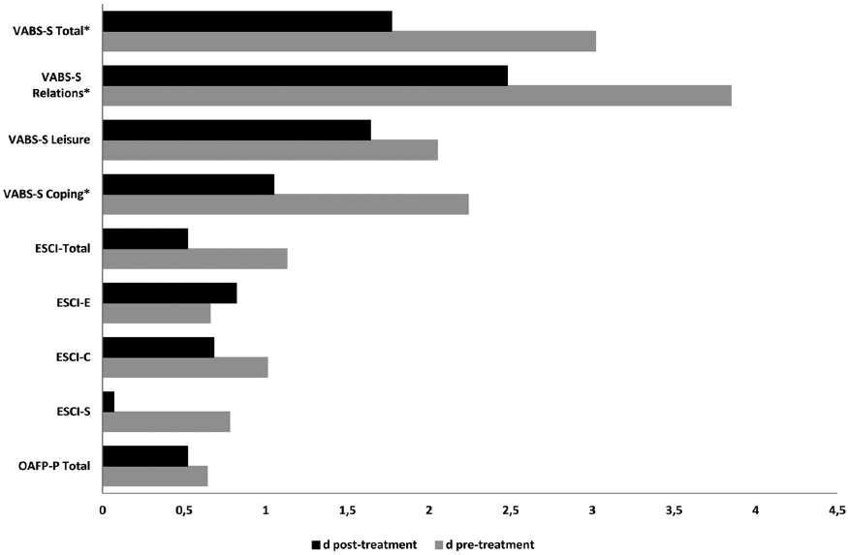
Interpersonal problem-solving skills for workplace adaptation (Bonete, et al. 2014 )
10 sessioni di 75 minuti
Introduzione al problem solving
relazionale
Abilità di comunicazione
Definire il problema
Diversi punti di vista
Analisi delle cause
La ricerca di soluzioni
Scegliere l’opzione migliore
Pianificare l’azione
Valutare e monitorare
Riesaminare il processo
Abilità sociali
Problem solving relazionale
Abilità lavorative

Slide 27
Costruire il futuro sulle componenti dell’autodeterminazione (Konrad et al., 2007 ; Shogren et al., 2015)
La partecipazione a questi percorsi ha un impatto significativo su inclusione lavorativa, accesso alla comunità, indipendenza, partecipazione alle attività comunitarie a conclusione dei percorsi educativi e soddisfazione per la qualità di vita
Conoscere se stesso
Prendere decisioni
Risorse e supporti disponibili
Raggiungere i propri obiettivi
Comunicare
Lavorare in gruppo
autodeterminazione
β=1.078
Partecipazione alla vita comunitaria
β=0.504
Partecipazione al mondo del lavoro
Whose future is it anyway? (Wehmeyer e Kelchner, 1997)
36 sessioni
T1
T2
T3

Slide 28
Soft skills training per studenti universitari (Savitz- Romer et al. 2015)
University of Arizona - Charleston Southern University
Skills oggetto di intervento: social, emotional, and affective (SEA)
OBIETTIVO. incrementare il coinvolgimento e il successo negli obiettivi del percorso universitario
Programma quadriennale
Problem solving, pensiero critico
Etica del lavoro e abilità di comunicazione,
Organizzazione del tempo e autoefficacia
Indicatori di efficacia:
Incremento nei risultati ottenuti nelle sessioni di esame di circa il 60%
Oltre il 90% dei partecipanti riporta una maggiore comprensione dei punti di forza e delle proprie vulnerabilità, delle scelte e delle strategie di studio più efficacy
• Approccio allo studio e al lavoro
•Abilità intrapersonali: atteggiamenti che influenzano il comportamento e la percezione di sè
•Abilità sociali: abilità comportamenti e atteggiamenti che facilitano relazioni positive con gli altri

Slide 29
Fronteggiare le difficoltà di apprendimento in contesti complessi agendo sulle Life Skills
un’ottica preventiva finalizzata alla promozione del benessere
muovendosi dal trattamento del disagio alla promozione della salute e del benessere (Hage, Schwartz e Murray, 2013), in modo proattivo più che reattivo (Romano, 2013)
un impegno attivo per l’inclusione
per gli studenti con DSA ma anche per tutti, per una ottimizzazione dell’esperienza accademica che ponga attenzione a Life Skills sociali, emozionali e comportamentali in cui trovino spazio dimensioni centrali per la progettazione professionale (Savitz- Romer et al. 2015 + Nota, Soresi, 2017).

Slide 30
I prossimi passi: alcuni temi di gruppi di ricerca internazionali
un assessment ecologico e positivo, integrato e dinamico teso allo sviluppo della riflessività e preoccupato per la promozione del benessere
b. l’efficacia dei Life Skills Programs sullo sviluppo dell’autonomia, del senso di appartenenza, delle relazioni e della capacità di networking per una Inclusione Smart
c. l’efficacia dei Life Skills Programs sugli obiettivi, sugli atteggiamenti e sulle risorse di una progettazione Smart del futuro

Slide 31
EDUCAZIONE INCLUSIVA

Slide 32
Quali sono i principi su cui si basa l’Educazione Inclusiva?
A tutti i bambini e bambine dovrebbe essere data l'opportunità di esprimere e usare il modo/l'aspetto in cui sono bravi.
I programmi dovrebbero essere adattati alle esigenze di tutti gli studenti.
La tecnologia attuale dovrebbe essere utilizzata in modo efficace.
L'inclusività non va considerata solo per quanto riguarda il contesto fisico, ma anche in termini di pratiche cognitive, sociali, affettive, educative.
Gli accordi per gli studenti dovrebbero essere presi senza analizzarli.
Le disposizioni degli studenti dovrebbero essere fatte in modo da non escluderli

Slide 33
DISCRIMINAZIONE
Una situazione in cui una persona non può godere dei diritti umani e di altri diritti legali allo stesso modo degli altri a causa di un'ingiusta distinzione in termini di politica, legge o trattamento (Amnesty International).
Discriminazione diretta Discriminazione Indiretta

Slide 34
Quali sono i benefici dell’Educazione Inclusiva per gli studenti?
1
2
3
4
5
Gli studenti con disabilità possono ottenere un'istruzione di qualità, padroneggiare una professione e diventare membri attivi della società.
Tutti gli studenti hanno uguali diritti, indipendentemente dalla loro età, sesso o abilità.
Tutti gli studenti possono avere l’aiuto individuale degli insegnanti
Gli studenti con bisogni educativi speciali possono acquisire abilità sociali e comunicative
Tutti gli studenti possono acquisire abilità umane come l’empatia la tolleranza, la pazienza ecc...

Slide 35
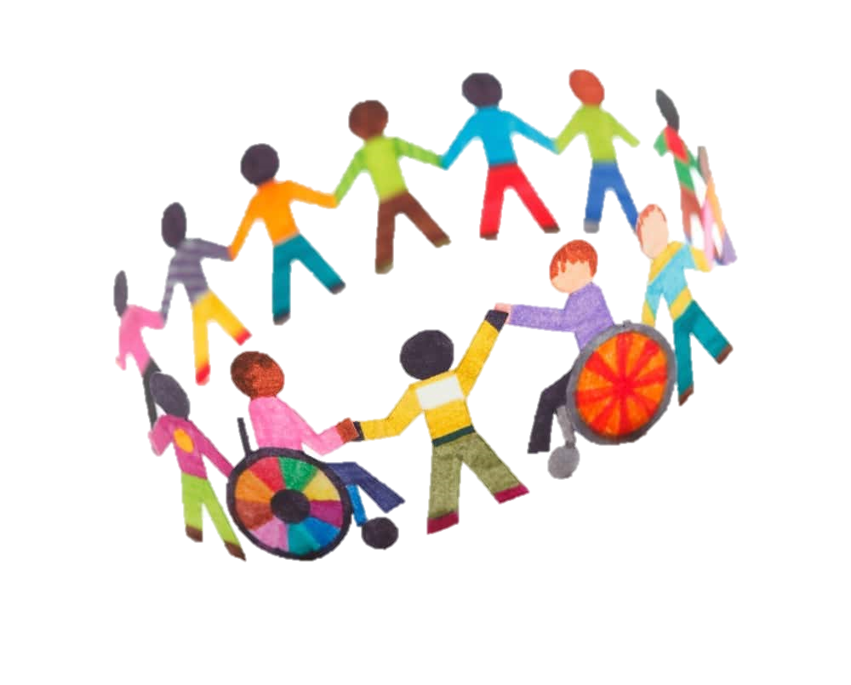
Scuole Inclusive
Tutti gli studenti possono avere successo nonostante le differenze
studenti provenienti da ambienti culturali, etnici, linguistici e socio-economici diversi sono considerati importanti per la scuola.
i loro orientamenti educativi valorizzano le differenze piuttosto che le strategie e le politiche.

Slide 36
Conclusioni
Le normative internazionali (Right to Education Act, 2009) garantiscono l'istruzione a tutti i bambini, indipendentemente dal loro ceto sociale, religione, abilità.
Inclusione 🡪 è più che un metodo per educare gli studenti con disabilità.
Una buona educazione inclusiva 🡪 tutti gli studenti possono partecipare equamente a tutti gli aspetti della classe.
Competenze del 21° secolo 🡪 strettamente legate all'apprendimento permanente.

Slide 37
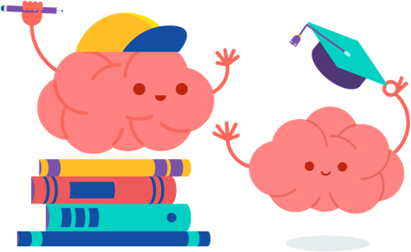
Grazie per l’attenzione!

